Slide 1
Научно – методическая разработка на тему:
Развитие творческих способностей детей средствами моделирования и дизайна ландшафтной среды
МБОУДО ДПЦ «Содружество»
Студия дизайна ДПК «Полет»
Руководитель: Борисова
Анна Викторовна

Slide 2
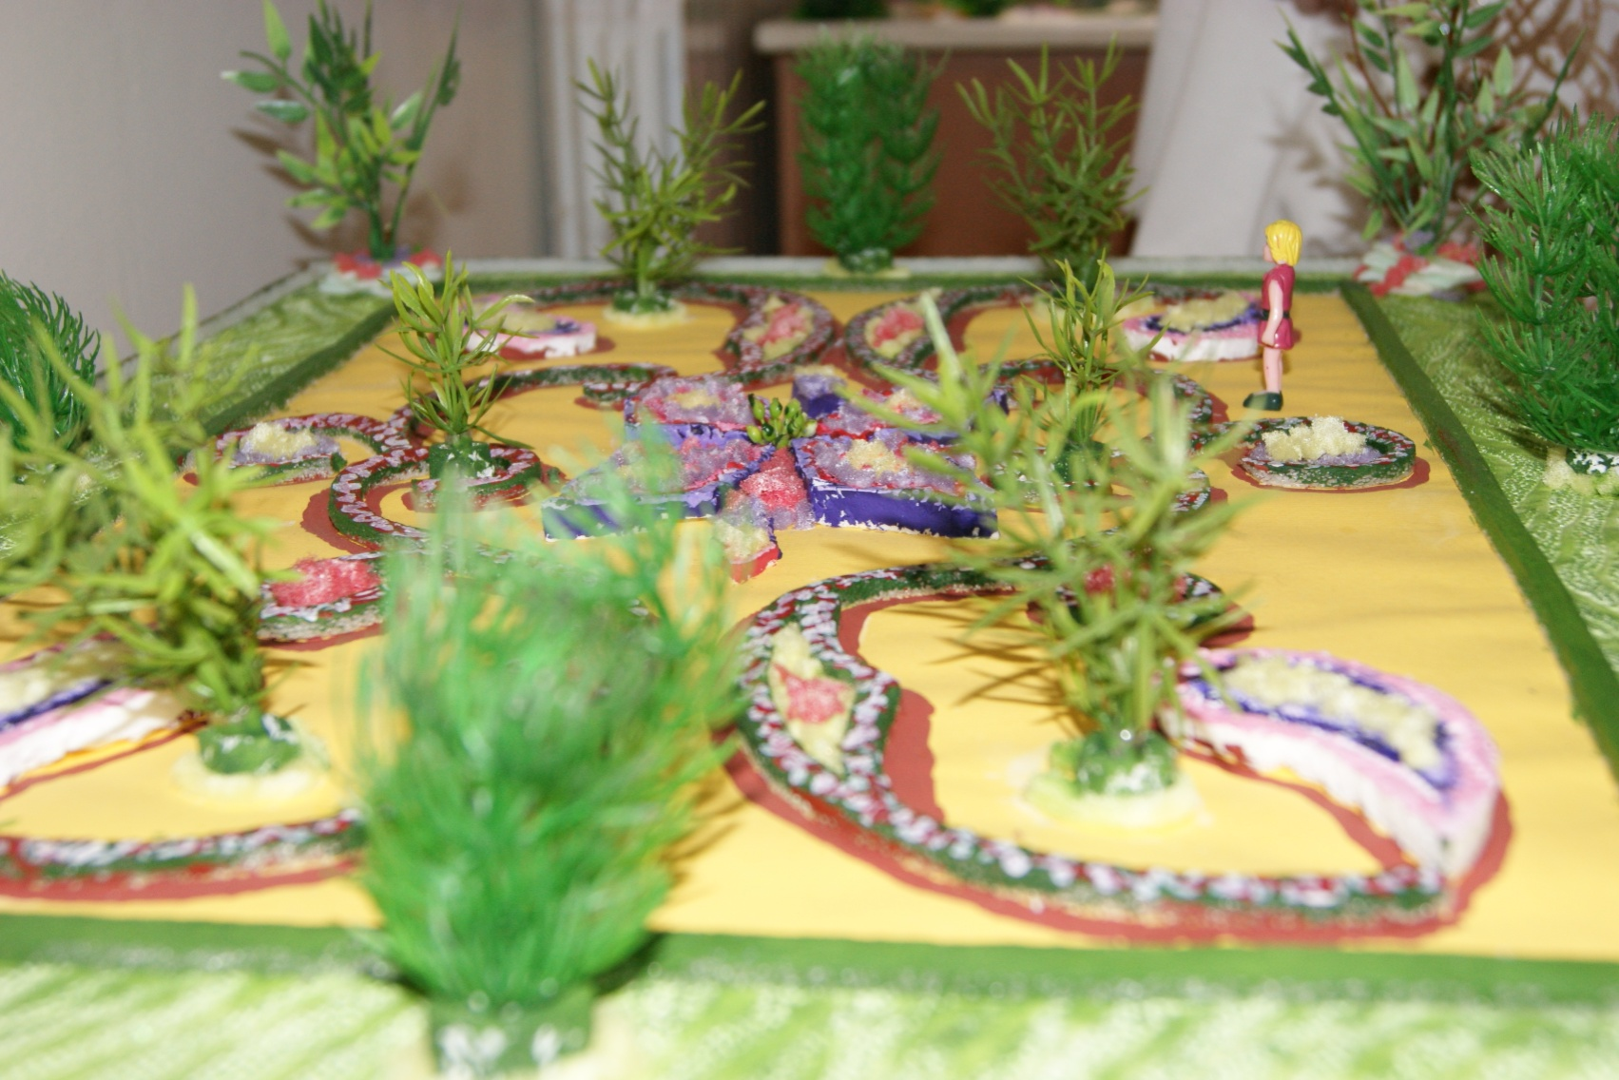
Актуальность данной разработки обусловлена повышенным интересом у учеников к специальности «дизайн».

Slide 3
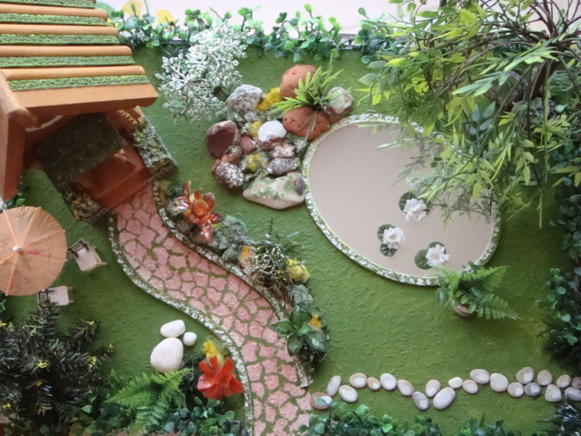
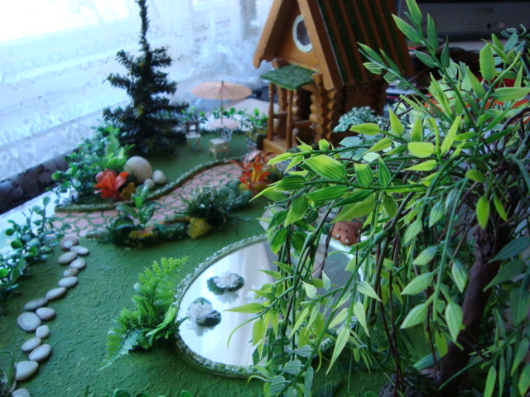
Цель : Познакомить учащихся с проектированием и моделированием дизайна среды, ландшафтным макетированием; его методом, процессом, результатами, сформировать активную жизненную позицию, способствующую развитию гармоничной, творческой личности.

Slide 4
Основные задачи:
1. Обучающие:
- выявлять и развивать творческие интересы учащихся;
- приобщать детей и подростков к творческой деятельности;
- формировать и совершенствовать навыки художественно – творческой деятельности;
- обучать умениям и навыкам различных художественных техник (живопись, графика), проектированию и моделированию;
- создать условия для самовыражения и самореализации творческих способностей детей и подростков.

Slide 5
2. Развивающие:
- развивать творческое мышление и воображение как основу деятельности;
- способствовать развитию интеллектуальности;
- развивать коммуникативные способности;
- способствовать развитию творчески активной личности.
3. Воспитательные:
- воспитывать эстетические потребности и вкус;
- воспитывать положительное отношение к общественным ценностям, нормам и правилам поведения;
- воспитывать нравственность и патриотизм.

Slide 6
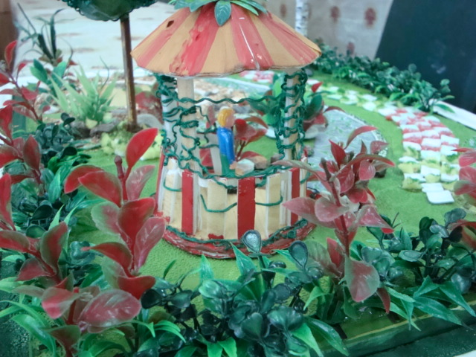
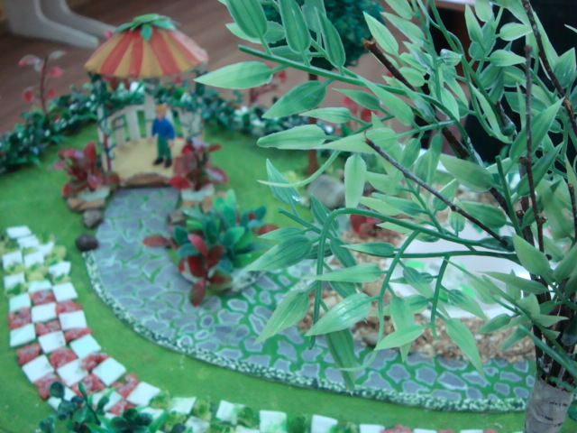
4. Социально – педагогические, приобретенные знания и навыки:
- повлияют на выбор профессии;
- помогут с пользой проводить свободное время;
- создадут хорошие отношения в коллективе сверстников.

Slide 7
Методическая разработка направлена на формирование у учащихся профессиональных навыков в области дизайна и способствует развитию творческих способностей в области ландшафтного проектирования и моделирования.
Особенностью представленной работы является гармоничное сочетание ландшафтной графики (2D – макет) и ландшафтного моделирования
(3 – D).

Slide 8
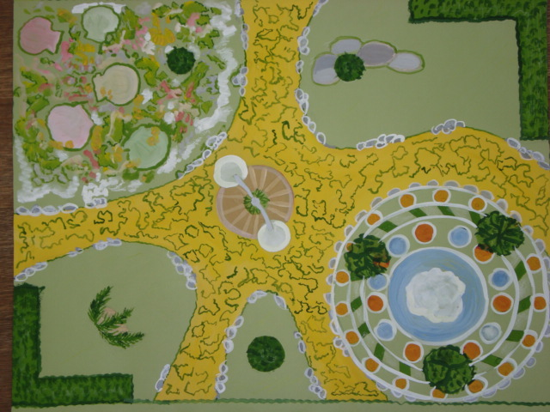
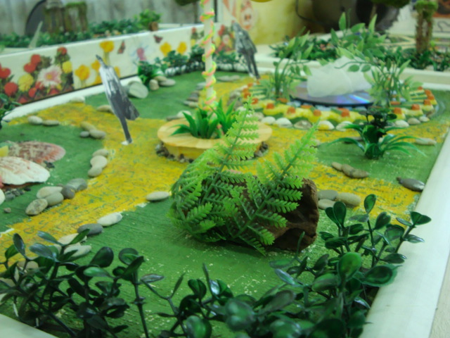
Работа над ландшафтным проектом ведется поэтапно: вначале разрабатываются фор – эскизы и выполняется рисунок плана на бумаге в цвете (2D), затем по эскизу выполняется сам макет (3D).

Slide 9
Курс обучения базируется на трех основных разделах:
1. «Дизайн как средство моделирования ландшафтной среды». Раздел знакомит учащихся с основными понятиями дизайна, направлениями и профессиями, в которых работают дизайнеры.
2. «Основы цветоведения и ландшафтной композиции». Раздел знакомит с основными законами построения композиции, рассматривает гармоничные сочетания цветов в ландшафтной композиции.
3. «Ландшафтный дизайн открытого пространства: проектирование и макетирование среды». Раздел знакомит с основными правилами планировки открытого пространства, учит составлять план участка, конструировать макет ландшафтной среды.

Slide 10
в работе использую следующие виды и формы занятий: лекция, каждая новая тема начинается с объяснения в форме рассказа или беседы с использованием иллюстративного материала и видео курса по данной теме; практическая творческая работа, которая проводится по темам на каждом занятии после теоретической части; семинар, предусматривается самостоятельная работа учащихся дома, в библиотеке с целью подбора литературного материала по выбранной теме; экскурсия, которая заранее планируется на пленер с научно – исследовательской целью (изучение растений, проектирования и благоустройства разных территорий в городе, выполнение эскизов и набросков с натуры), а также посещение тематических выставок.

Slide 11
Формирование знаний, умений и навыков.
В ходе учебного процесса учащиеся должны знать:
- о дизайне е его направлениях;
- ландшафтном дизайне и моделировании, их особенностях;
- области использования новых знаний;
- тенденции современного дизайна;
- различные направления в ландшафтной архитектуре;
- законы ландшафтной композиции;
- специальные термины.

Slide 12
Уметь:
- работать с различными источниками информации,
- сравнивать стили, соотносить их с определенными направлениями в дизайне;
- моделировать ландшафтные объекты
(в графике 2D и объеме 3D);
- работать по памяти и воображению над зарисовкой и проектированием конкретных элементов ландшафтной среды;
- владеть навыками формообразования (изготовления макета);
- использовать в работе разнообразные материалы (бумага белая и тонированная, картон, природный материал, пластилин, глина, пенопласт, пластик, деревянные и другие заготовки).

Slide 13
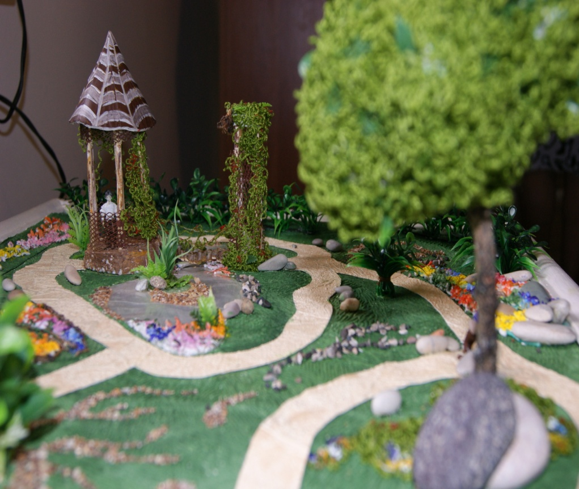
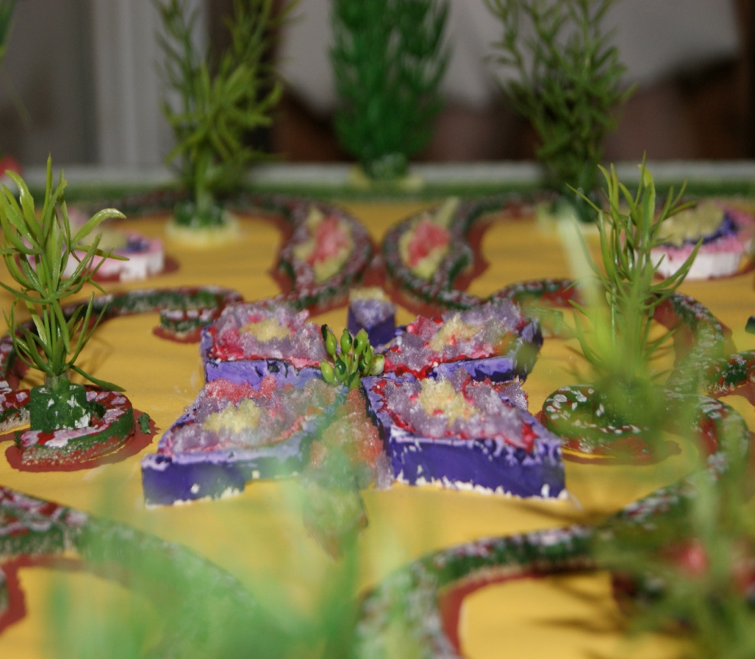
Результат методической разработки отчетная выставка «Палитра сада» студии дизайна «Полет»

Slide 14
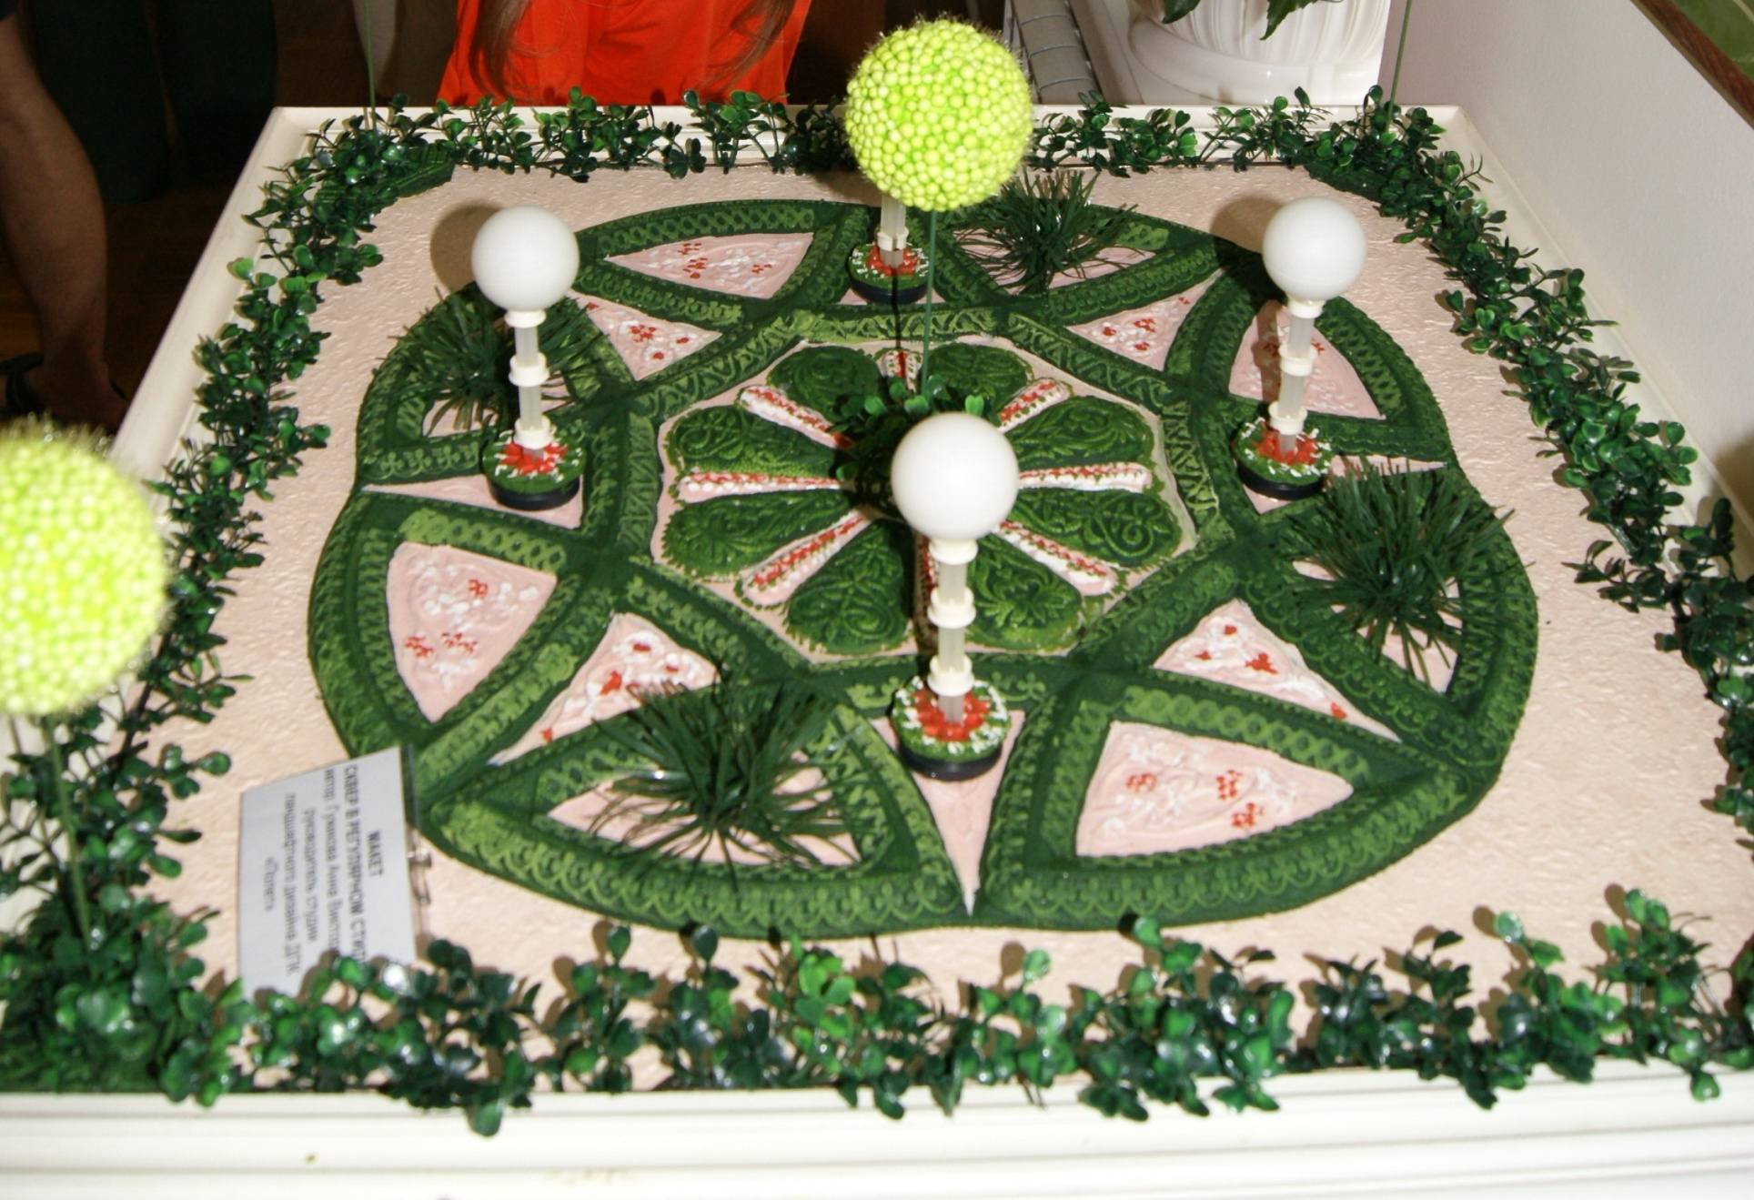

Slide 15
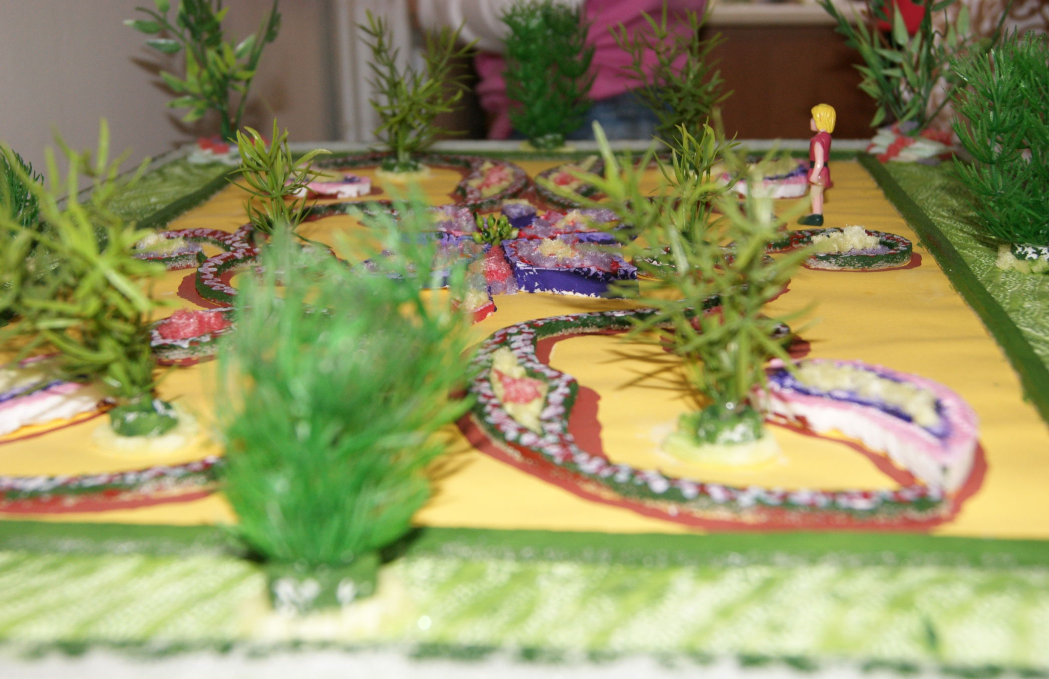

Slide 16
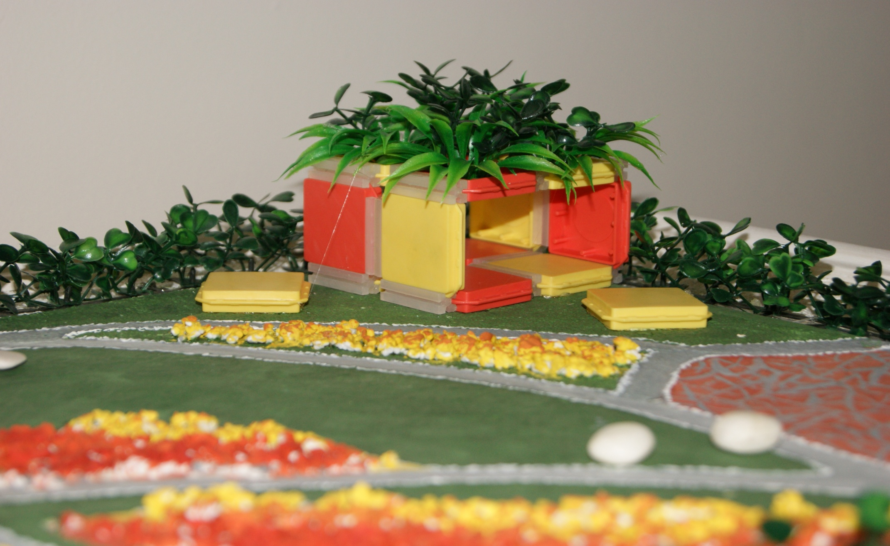

Slide 17
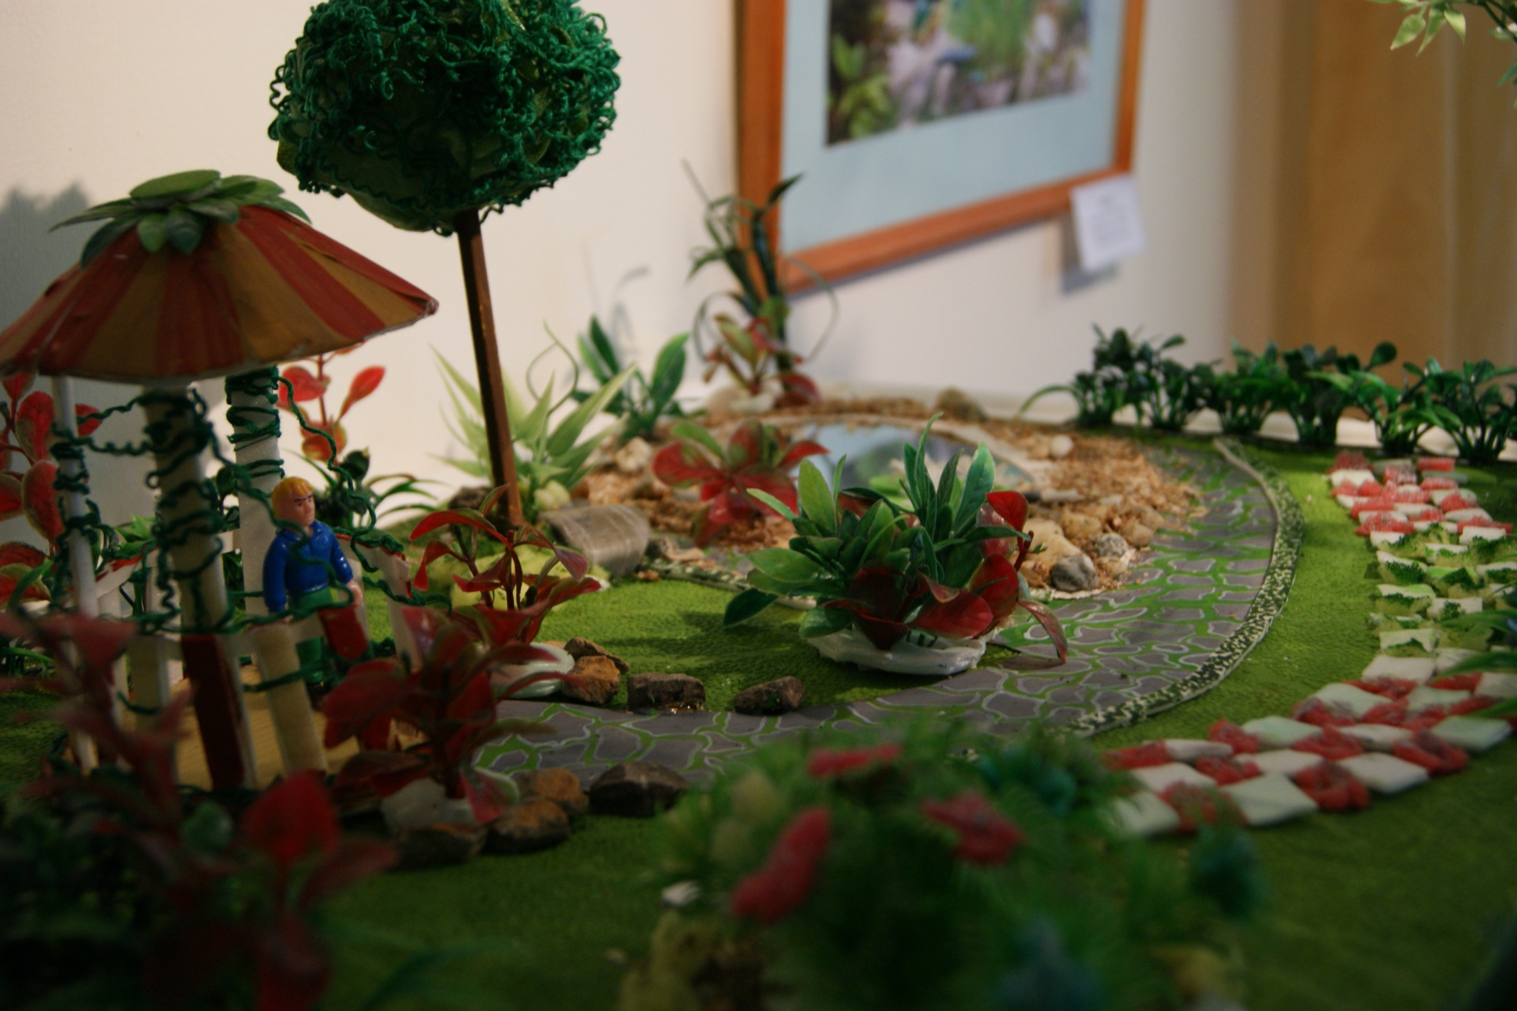

Slide 18
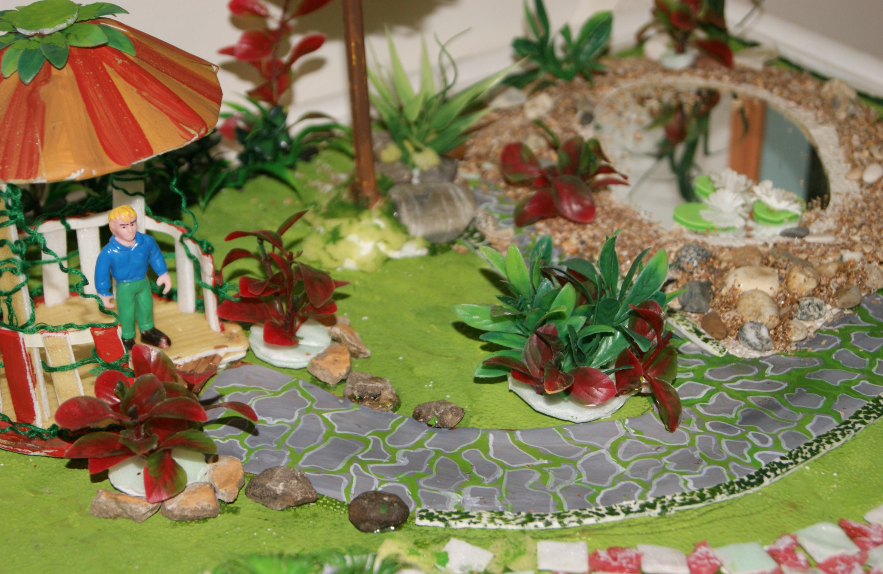

Slide 19
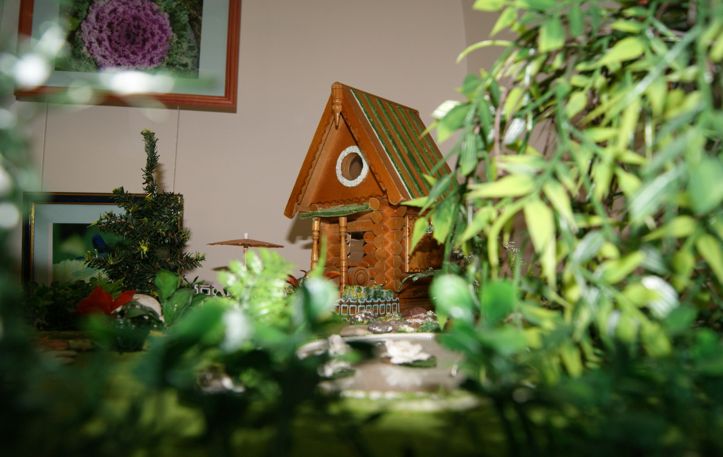

Slide 20
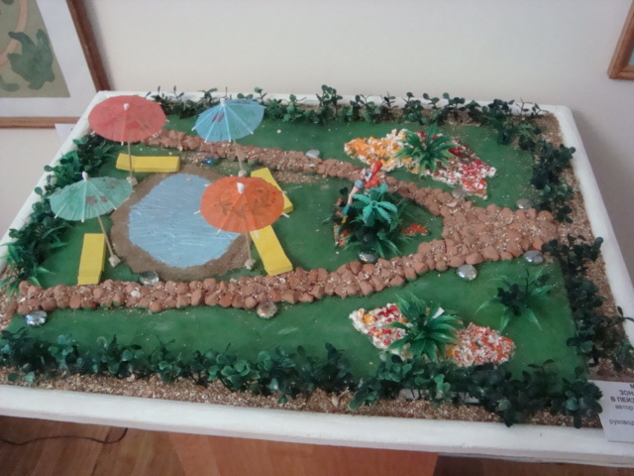

Slide 21
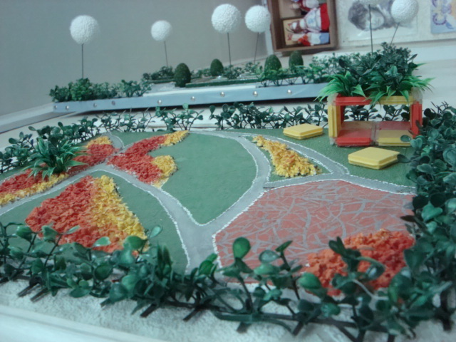

Slide 22
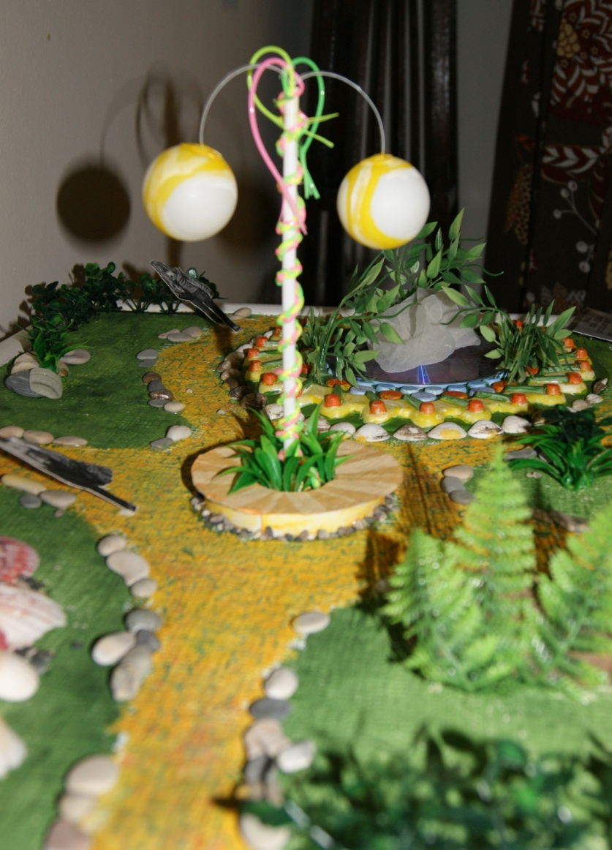

Slide 23
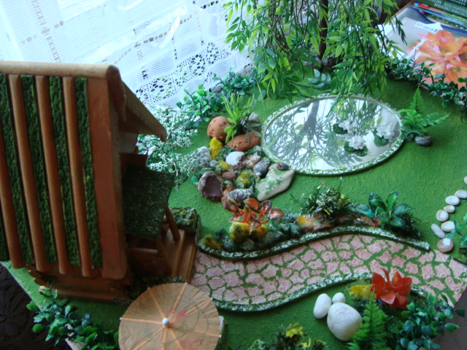

Slide 24
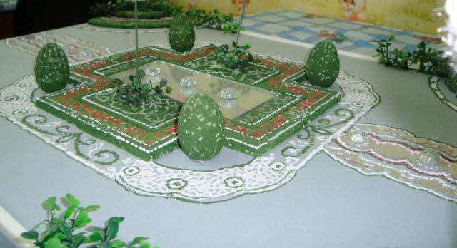

Slide 25


Slide 26
